Slide 1
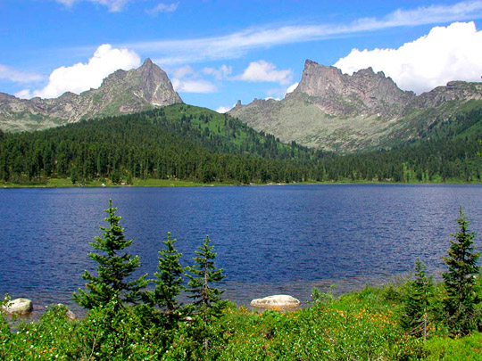
Дополни
Растут
Развиваются
Умирают
Животные – живые существа
Дышат и питаются
Дают потомство
Передвигаются

Slide 2
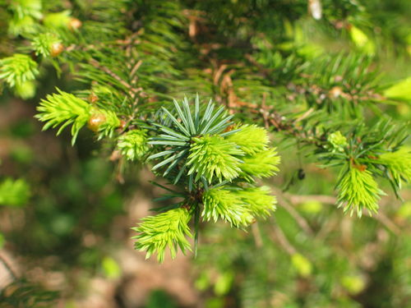
Разгадай кроссворд
 |  |  |  |  |  | г1
 |  |  |  |  |  |  | 2
3

Slide 3
Тема урока: «Животные леса»
Подготовила
учитель начальных классов
Бакланова А.Т

Slide 4
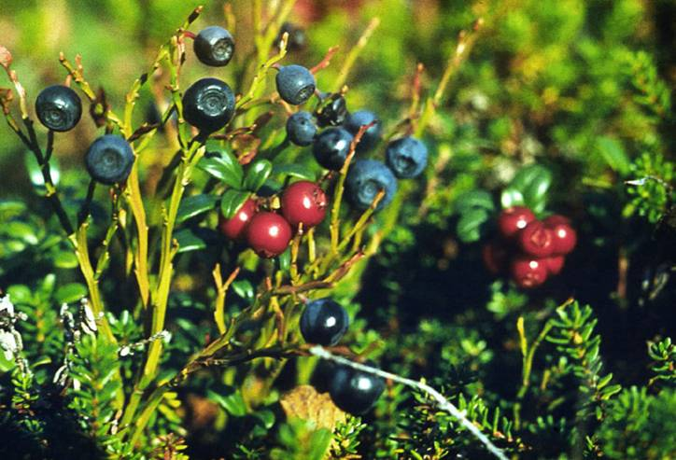
Животные
Звери
Земноводные
Птицы
Пресмыкающиеся
Насекомые

Slide 5
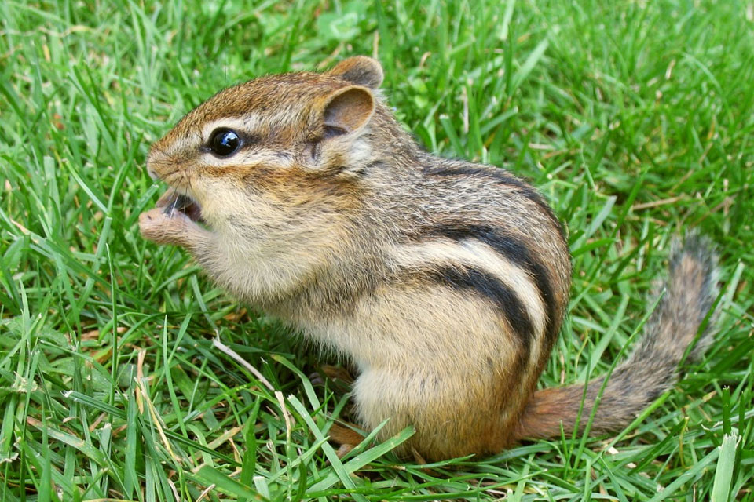
БУРУНДУК
У него в полосках спинка,
Хвостик лёгкий, как пушинка.
Все запасы, как в сундук,
Прячет в дупла ….

Slide 6
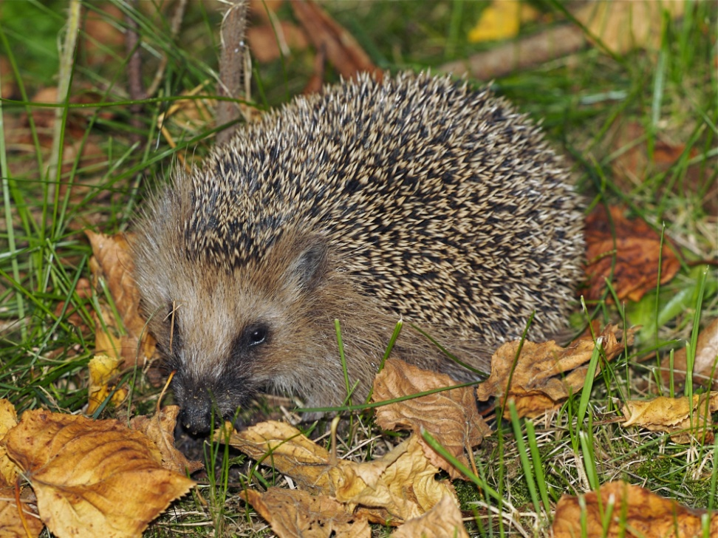
ЁЖ
Фыркает четвероножик.
Маленький, колючий….

Slide 7
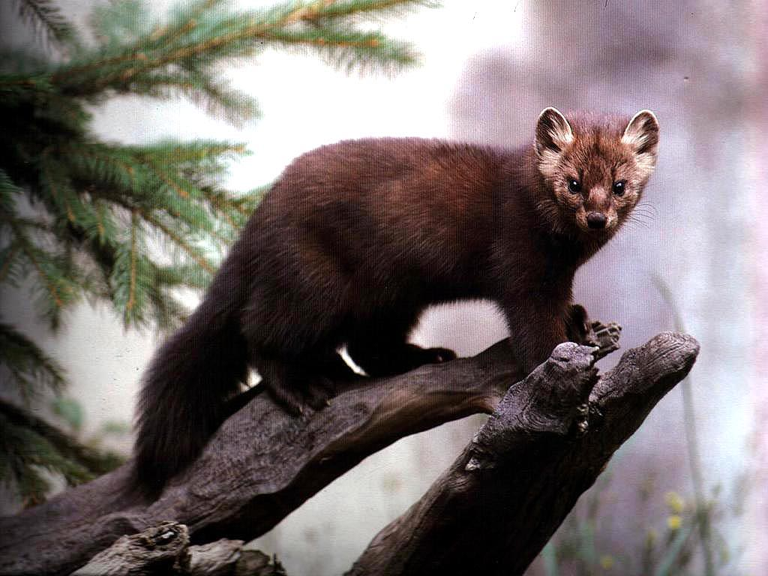
СОБОЛЬ
В природе он в тайге живёт,
Не царствует там тополь.
Где хвойный лес, сосна растёт,
Мелькнёт красавец …

Slide 8
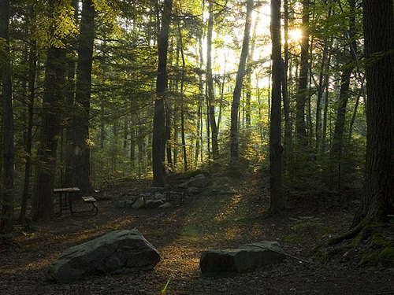

Slide 9
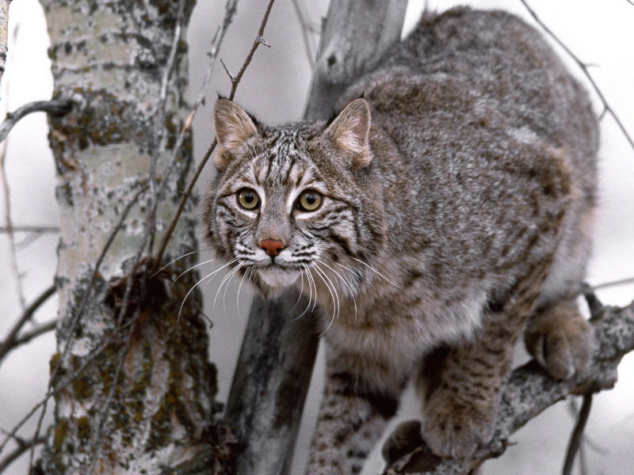
РЫСЬ
Живет она в глухих лесах,
На ушках – кисти, при усах.
Большая кошечка, однако,
Размером, прямо, как собака.
Такой уже не скажешь: «Брысь!».
А это значит: кошка -…

Slide 10
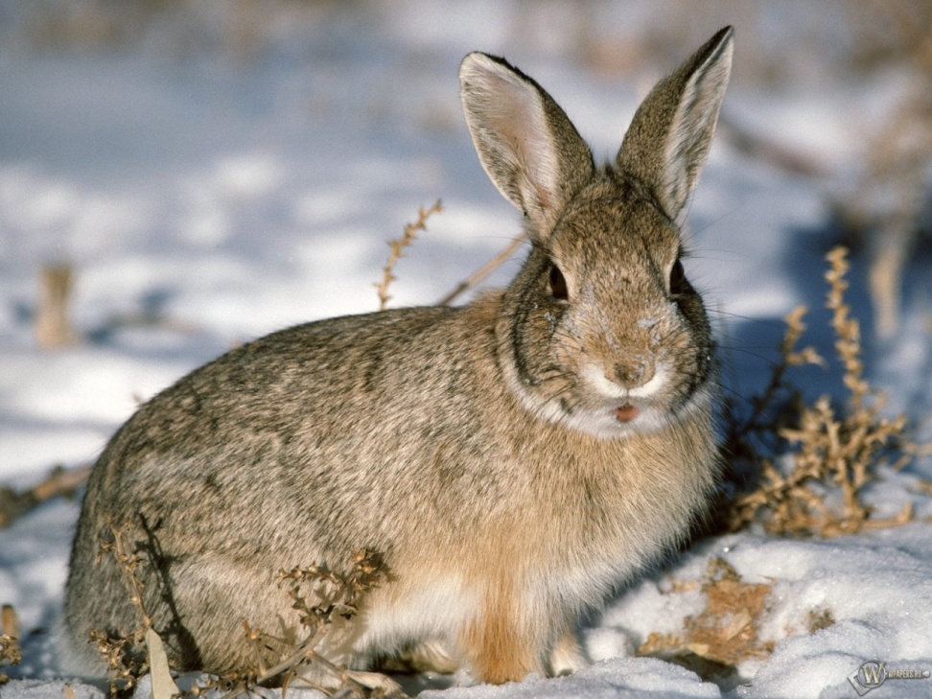
ЗАЯЦ
Трусишка этот летом серый
Ну а зима придёт – он белый.

Slide 11
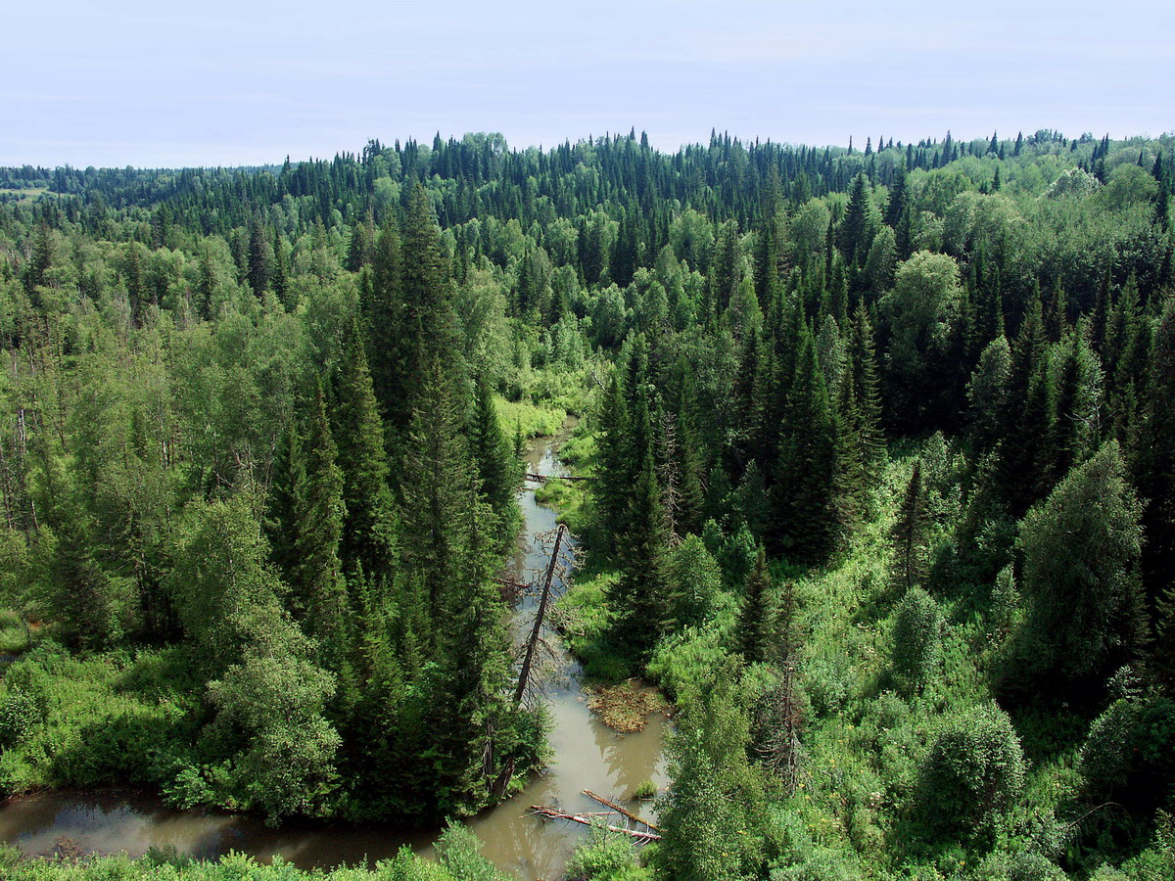

Slide 12
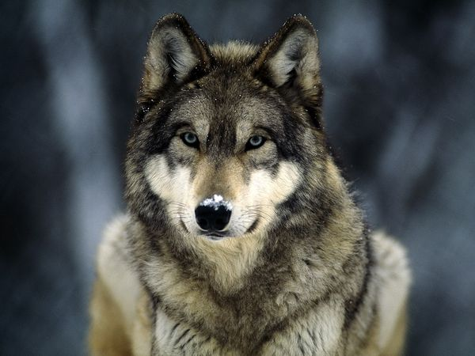
ВОЛК
По лесу серый хищник ходит
На зайцев ужас он наводит.

Slide 13
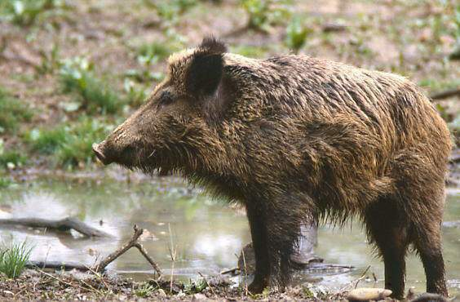
КАБАН
Любитель жёлуди искать
И спинку о корягу почесать…

Slide 14
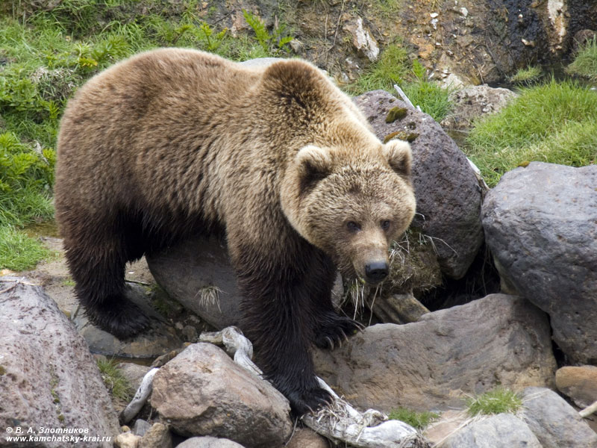
МЕДВЕДЬ
Большой, коричневый, лохматый
Он неуклюжий, косолапый…

Slide 15
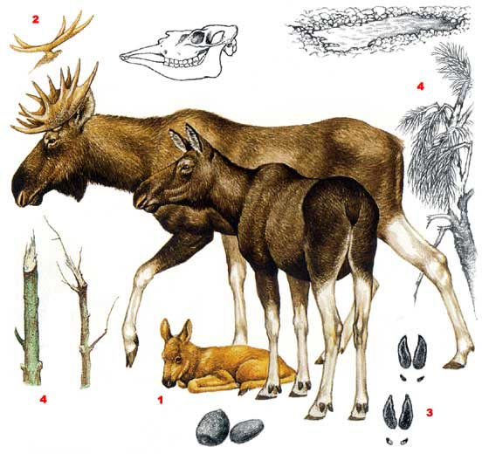
ЛОСЬ
Он длинноногий и рогатый.
Говорят о нём : сохатый.

Slide 17
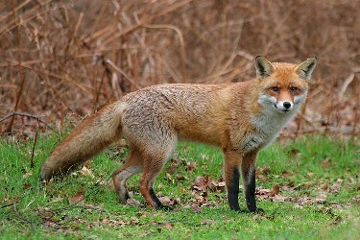
ЛИСА
Вот так рыжая плутовка!
След свой заметает ловко…

